Slide 1



myCREDIMMO
la proposition commerciale et l’instruction
HDJ du 05 avril 2018
Cliquez sur
« Activer la modification »
avant de lancer le diaporama

Slide 2





:
prêt pour le crédit !
Depuis novembre 2017, vous avez la possibilité de faire une proposition de crédit immobilier sur Mycredimmo pour les particuliers
Mycredimmo s’étend sur la partie instruction des crédits immobiliers
Les propositions de crédit initiées dans Mycrédimmo pourront être directement instruites dans Mycrédimmo jusqu’à l’édition de l’offre
(plus besoin de transférer dans Néo)
A partir du
09/04/2018
Regardez la vidéo en cliquant ICI

Slide 3



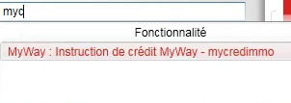

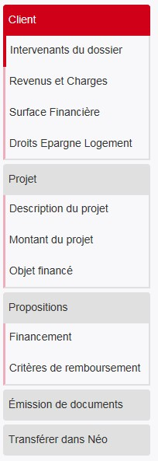
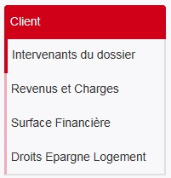

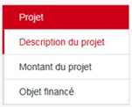

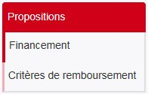
Taper MYC dans le moteur de recherche du PCM pour lancer MyCrédimmo
ou code transaction 0959
RAPPELS
La partie Proposition : Un totem, trois chapitres, trois formulaires…
Pensez au préalable à mettre à jour les données du client dans Connaissance Client
..pour s’intéresser au client
..à son projet
..et lui fournir simplement et rapidement la meilleure proposition qu’il attend de nous

Slide 4

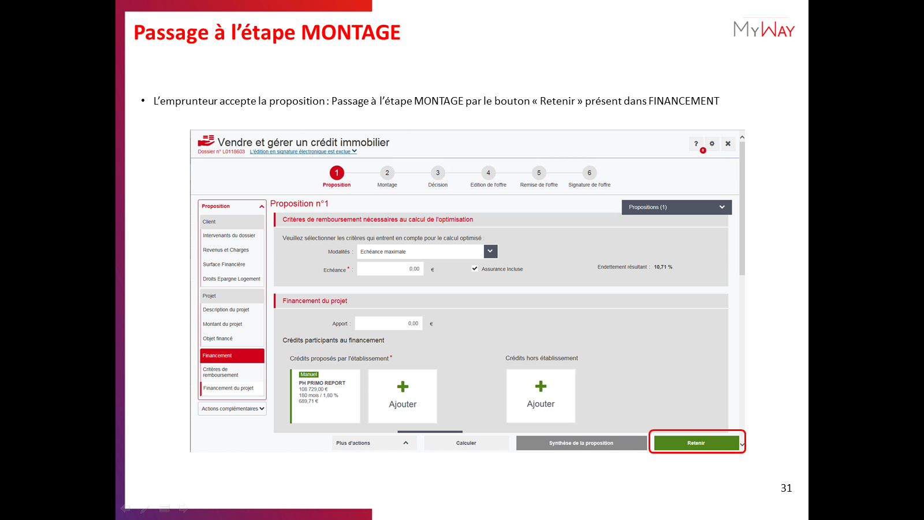
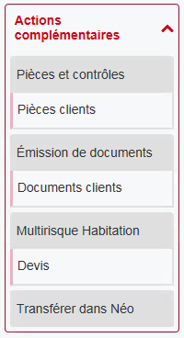
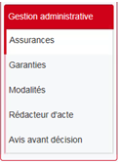

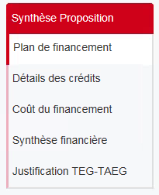
La partie Instruction : après avoir cliqué sur la proposition: de nouvelles rubriques apparaissent dans le totem
l’entête PROPOSITION devient PROPOSITION RETENUE
Actions complémentaires : Actions transverses du dossier
Pièces et contrôles : PIECO
Emission de documents CLIENT ex : FSI, Proposition commerciale
Devis MRH
Permet :
la complétude des Assurances et Garanties ainsi que la saisie des réponses des Organismes
la télétransmission du dossier vers CNPNET et la SACCEF
La saisie du compte et du jour de prélèvement de l’échéance
La création, modification et suppression des Assurances et Garanties s’effectue dans FINANCEMENT
  résume, en une vue,
  tous les éléments de la proposition pour faciliter la discussion avec les emprunteurs

Slide 5

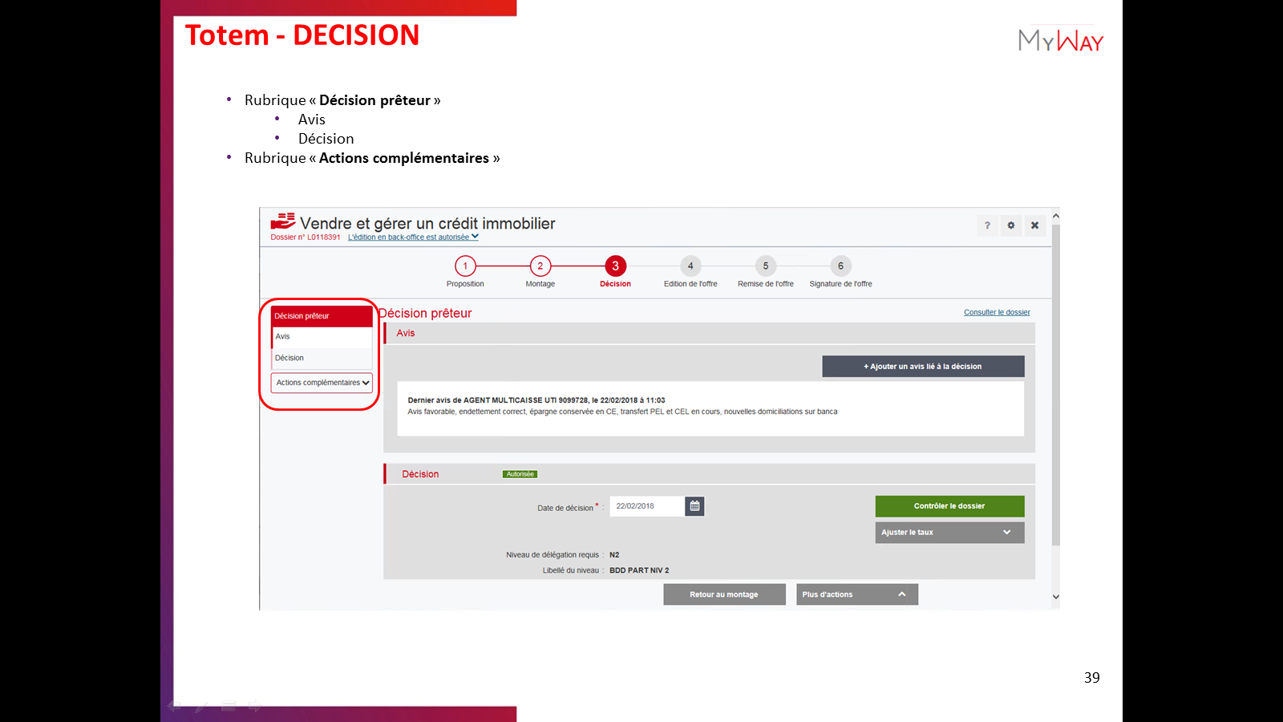
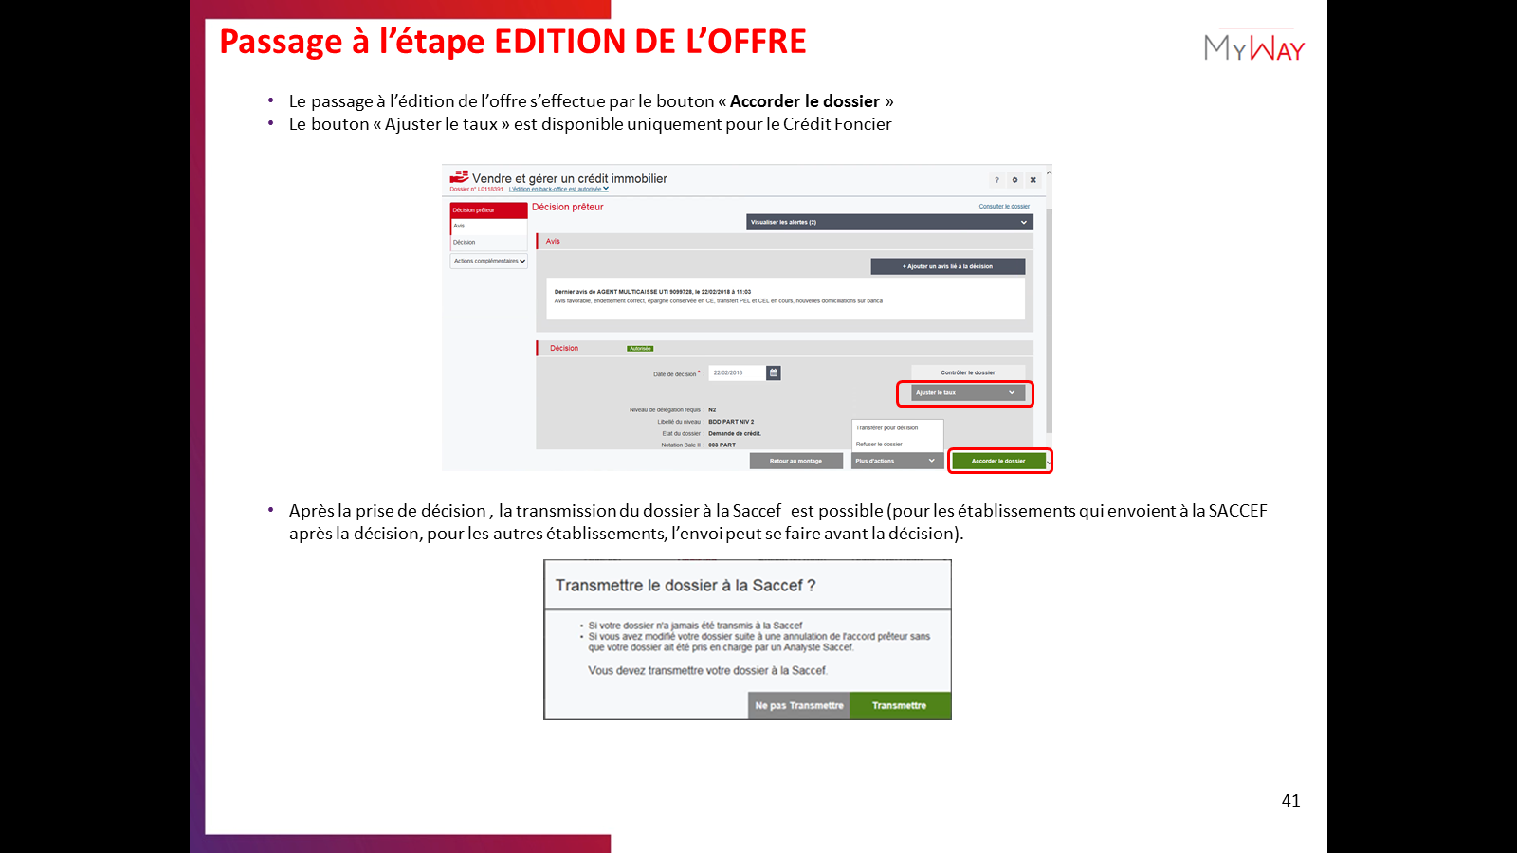
La partie Décision : le passage s’effectue par le bouton « Prendre la décision ».
Le clic sur ce bouton déclenche un contrôle du dossier et valide la complétude de l’étape « Montage »
  Le passage à l’édition de l’offre s’effectue par le bouton « Accorder le dossier »

Slide 6


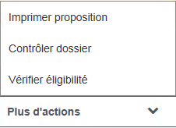
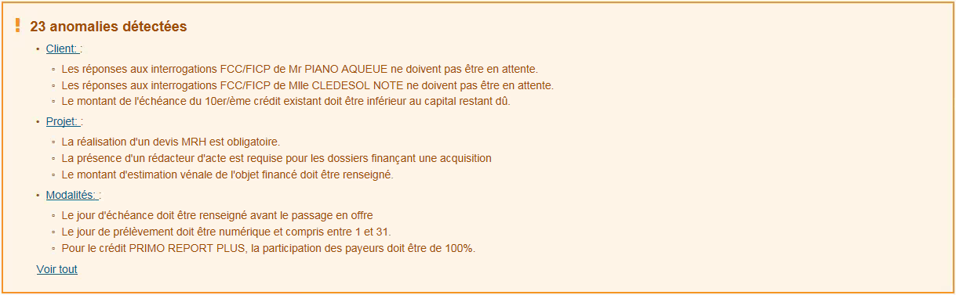
Bon à savoir
Un contrôle du dossier est possible à tout moment
  - Par le bouton « Contrôler dossier »
  - Ou « Plus d’actions – Contrôler dossier »
La liste des anomalies apparait en haut de page
  - L’anomalie sur le rédacteur d’acte est signalée
  dans Projet, alors que cette information, dans
  MyCredimmo, est à renseigner dans Gestion
  Administrative.
  - De même pour le Devis MRH qui est désormais
  dans le totem « Actions complémentaires»
  « Multirisques Habitation »
  Pour rafraichir la liste des anomalies, il convient de recliquer systématiquement sur le bouton « Contrôler dossier » après avoir fait les modifications
Lors d’un calcul d’enveloppe :
Pas de calcul de l’éligibilité
Pas d’impression de document

Slide 7
Rappels sur la création (proposition)
et
la recherche d’un dossier
(HDJ du 09/11/2017)

Slide 8
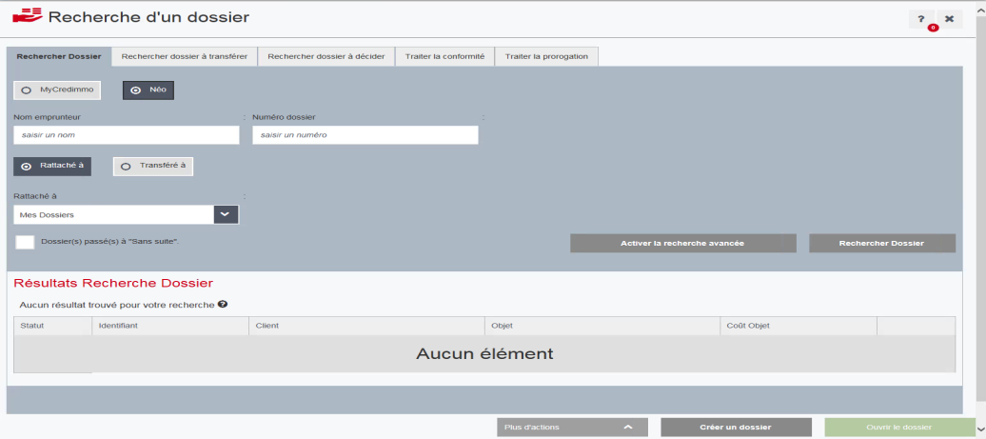

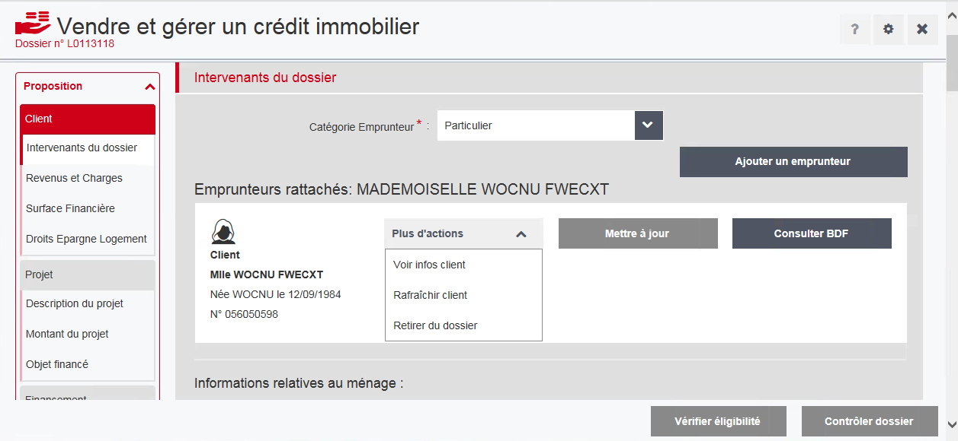
Des évolutions ont été apportées sur certains écrans depuis le mois de novembre :
⇨ Ecran de recherche d’un dossier
⇨ Ecran des Intervenants du dossier
Rechercher un dossier en sélectionnant Mycredimmo
ou Néo
Un accès direct à la mise à jour des données client et à la consultation BDF

Slide 9
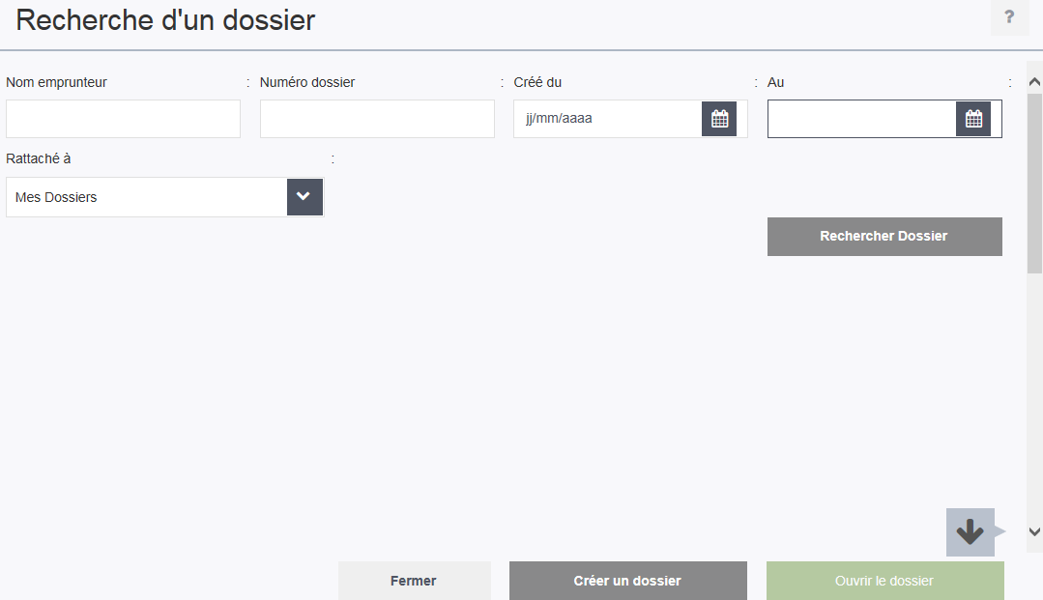


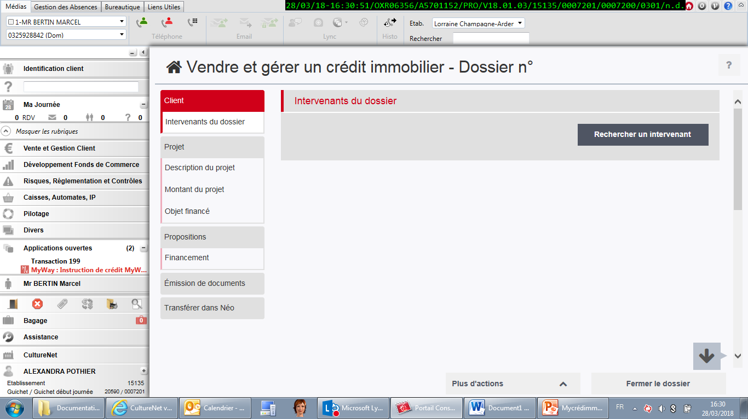


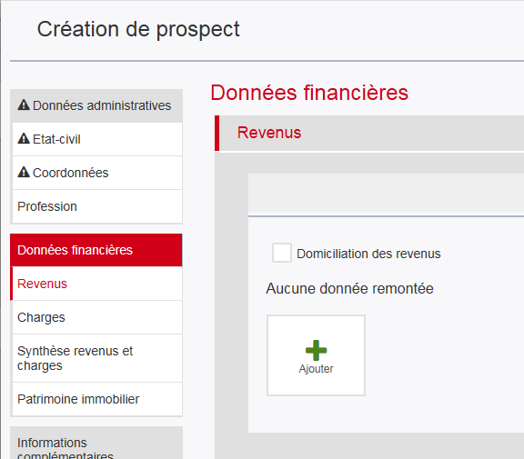
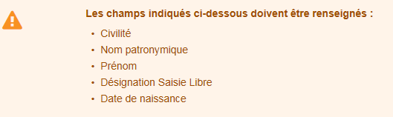


Rechercher un dossier, créer un dossier…
Les informations du client
Je peux reprendre un dossier existant
La création d’un dossier est possible pour un client existant , ainsi que pour un prospect
Pour cela, je dois cliquer sur RECHERCHER INTERVENANT
Si je souhaite créer un prospect je dois renseigner dans Connaissance Client les champs ci-dessous:
La création d’un Prospect nécessite moins d’informations que la création d’un Client.
Afin de gagner en efficacité, je saisis dans Connaissance Client
les Revenus et Charges de ce Prospect
La mise à jour via MyCrédimmo (bouton « mettre à jour ») ne concerne que les clients détenteurs d’un produit ou service

Slide 10
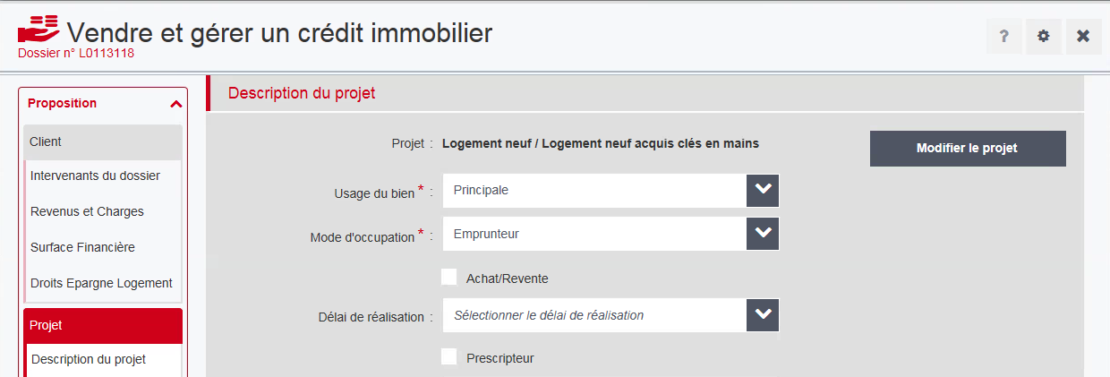
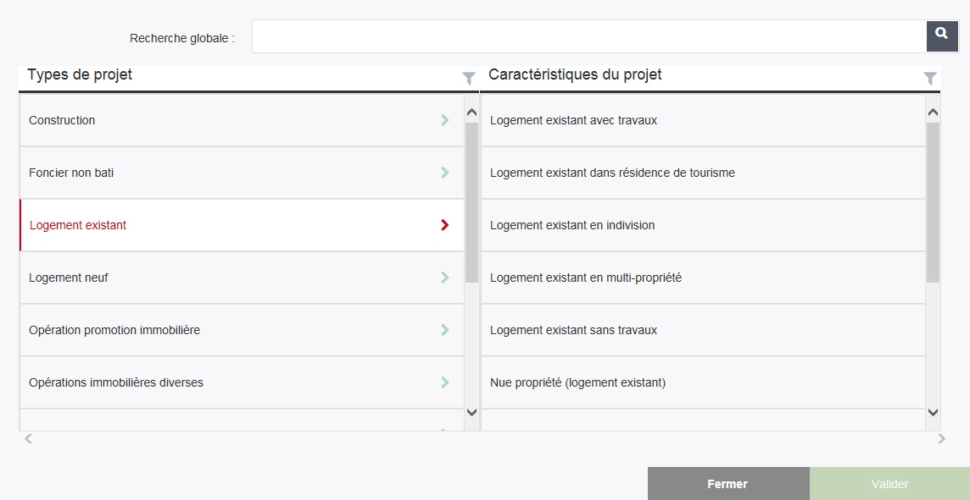

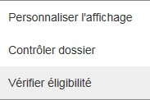

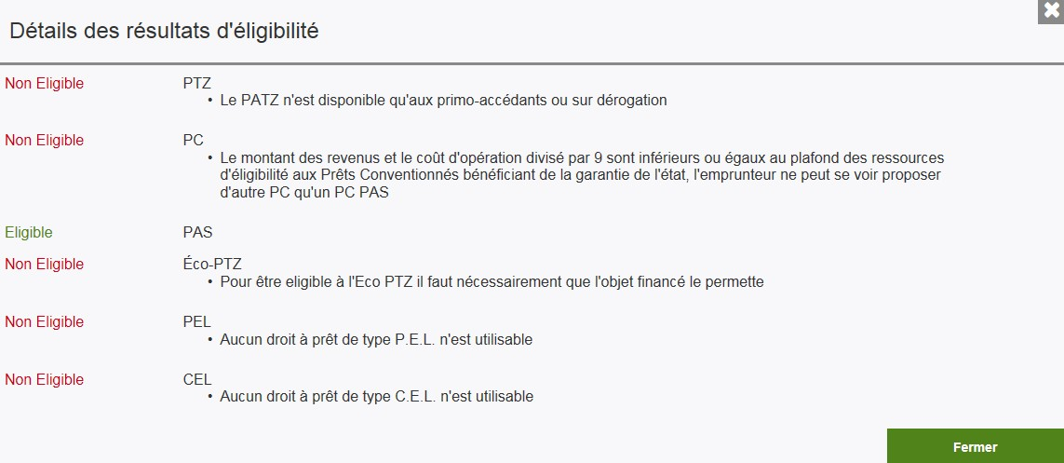
Les informations du projet
Les informations du projet
Le type de projet : caractéristiques
Un type de projet s’intègre «par défaut» dans la description, cliquer sur MODIFIER LE PROJET
Une liste met à disposition tous les types et caractéristiques de projet finançables
Elle sera décochée par défaut
Attention : la case « prescripteur » est cochée par défaut. Pensez à la décocher le cas échéant
Eligibilité
L’éligibilité / Non éligibilité est calculée automatiquement au fur et à mesure de la saisie des infos :
nature du projet, adresse du projet, éléments de revenus, composition familiale….
Et concerne : PTZ, PC, PAS, EcoPTZ et PEL, CEL

Slide 11
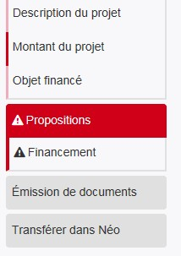
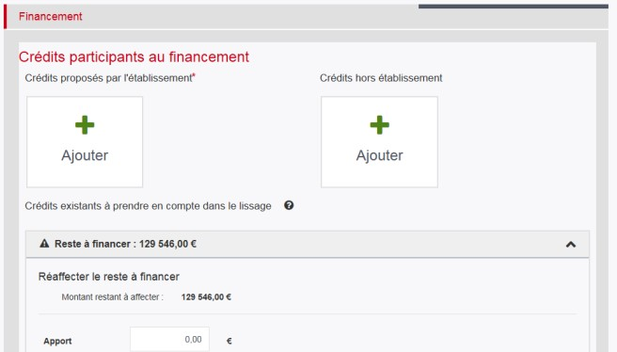

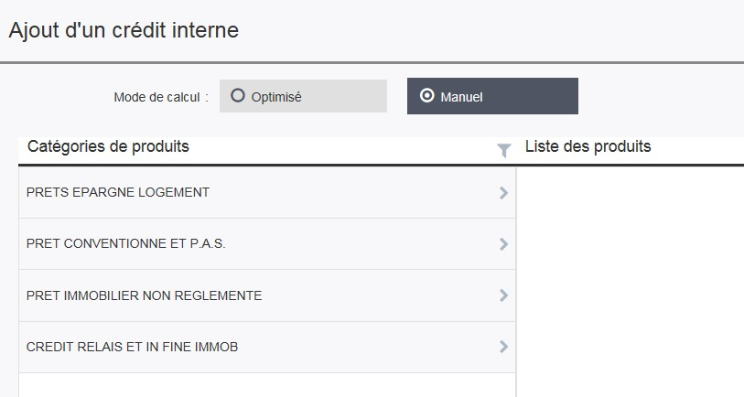
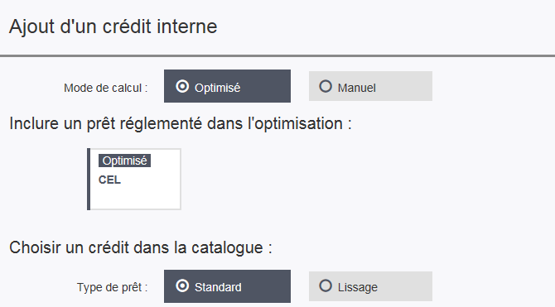

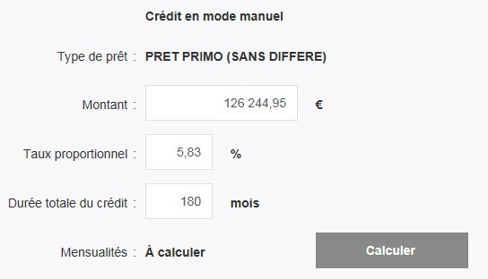
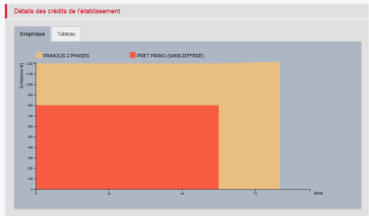
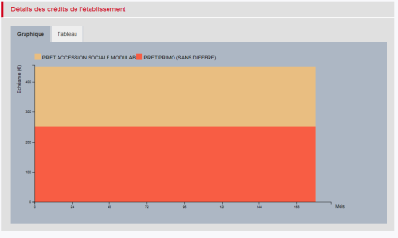

Le financement : j’ajoute un crédit
2 modes sont disponibles :
Manuel ou Optimisé
Quelque soit le mode, ajouter le 1er crédit standard en utilisant le mode manuel
Les informations du financement
Cliquer sur ajouter
En mode optimisé, j’ajoute un crédit de lissage (Primolis, Adoucimmo)
En mode manuel, je renseigne le montant, le taux et la durée du crédit….avant de lancer le calcul
Il est possible de modifier le Prêt de type classique. Pensez à relancer le calcul
Proposition réalisée en Mode Manuel
Proposition réalisée en Mode Optimisé

Slide 12
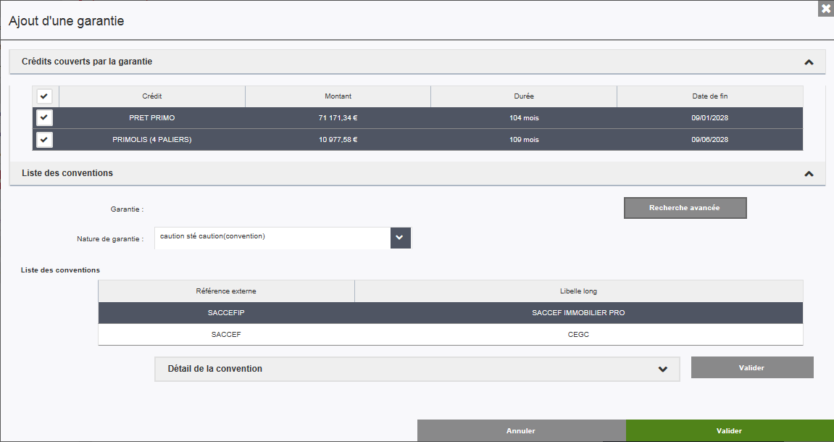

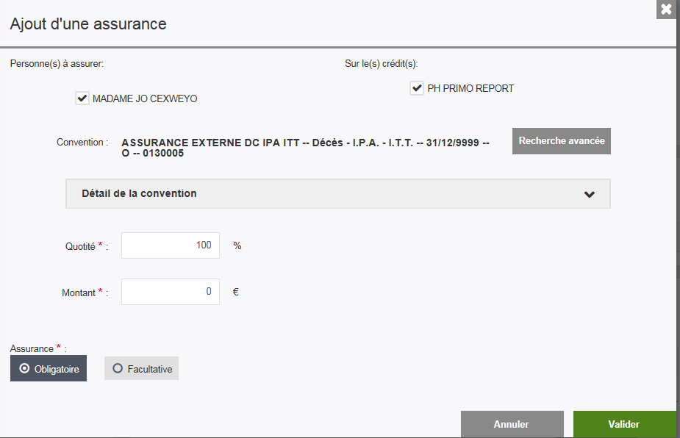
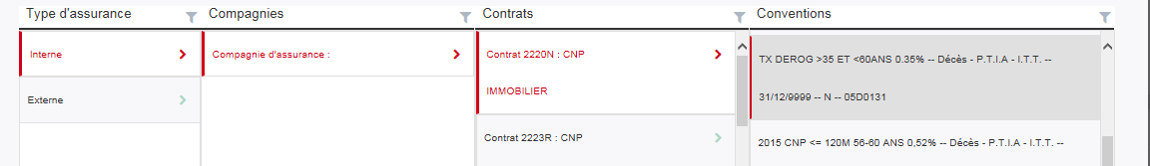
Les informations du financement
J’ajoute une garantie :
se fait par boutons à cocher et zones à remplir
- Soit le coût de la garantie est financé par l’apport : cliquer sur
Soit le coût de la garantie est financé par le crédit, cliquer sur modifier et augmenter la durée du crédit. Relancer le calcul
J’ajoute une assurance
Les contrats d’assurance adaptés à l’emprunteur sont pré-positionnés.
Si une assurance doit être modifiée,
supprimer d’abord celle pré-
positionnée puis ajouter la nouvelle

Slide 13
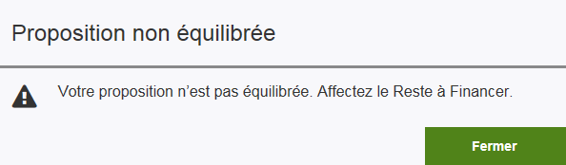
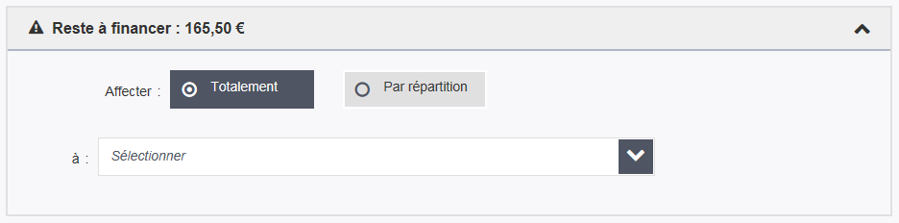
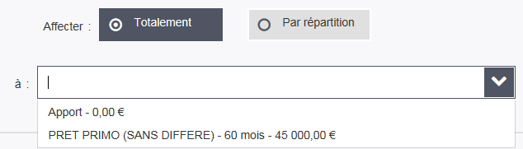
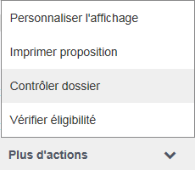
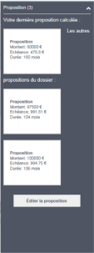
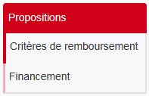
Equilibrer une proposition
Au moment d’accéder à la synthèse proposition, MyCrédimmo peut signaler que la proposition n’est pas équilibrée : le reste à financer peut être affecté au montant du crédit ou de l’apport, en totalité ou par répartition
Contrôler une proposition
Il est effectué en permanence à chaque étape de la saisie du dossier
Un clic sur le bouton Contrôler informe de la présence d’anomalies
Si anomalie bloquante, une fenêtre s’ouvre automatiquement pour la signaler
La proposition la plus récente est celle qui apparait en haut de la liste
Conserver les propositions
Je peux enregistrer dans le panier 3 propositions pour un même projet
Chacune peut être éditée ( émission de documents dans le totem)

Slide 14
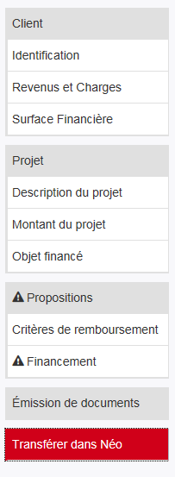

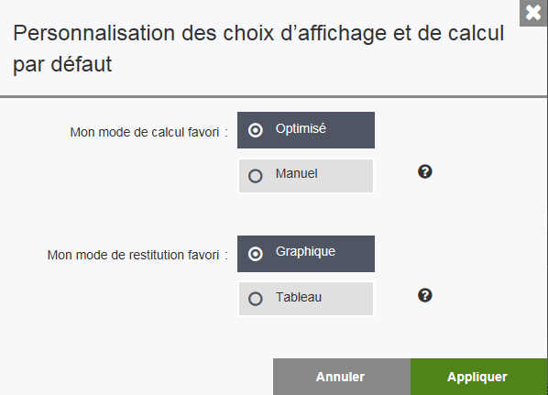
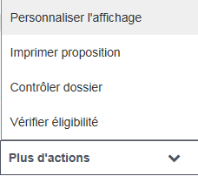
Transfert dans Néo
Le transfert de la proposition vers Néo est possible à tout moment, et au plus tard avant l’accord Client
Un dossier transféré dans Néo, ne sera plus modifiable dans MyCrédimmo
Dossier transférable dans Néo à tout moment
Personnalisation de l’affichage
Je peux choisir :
Mon mode de calcul préféré (manuel ou optimisé)
Mon mode de restitution favori (graphique ou tableau)
Ces options s’appliqueront à l’avenir lors du montage et de la restitution des propositions et peuvent être changées tout moment

Slide 15

Déploiement de la partie Instruction le 09 avril 2018
Pour vous aider : choix 2 puis 1
Des sessions d’accompagnement à distance vous serons proposées ultérieurement

Slide 16
PORTEFEUILLE VIRTUEL
HDJ du 05 avril 2018

Slide 17
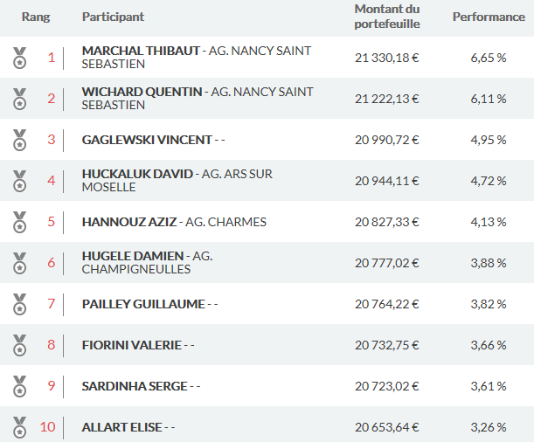

Portefeuille virtuel 2018
30 euros par collaborateur à gagner pour les 100 premiers collaborateurs ayant eu la meilleure performance dans le classement CELCA au 23 juin 2018.
Pour vous connecter : www.selectionetperformance.fr
Retrouvez les 10 meilleures performances du portefeuille virtuel au 05/04/2018
Actualités : Qu’est qu’un OPCI ? Retrouvez les fondamentaux de l’OPCI dans une vidéo de 3 min réalisée par AEW CILOGER en cliquant ici

Slide 18

Actualités de la semaine 14
Retrouvez chaque semaine toutes les actualités dans le brief DG / DUC / DA adressé aux managers et disponible dans la Rubrique Des Commerciaux en cliquant ICI.
Fichiers à traiter : Izicarte
BANCA – Dépliants Domilis
EPARGNE – Mise en Marché GSM
IARD – Temps fort Mars / Avril
CREDITS – Stickers Taux d’usure
IARD – Remise tarifaire
MARCHE DES PROS – E-mailing IARD PRO

